Slide 1
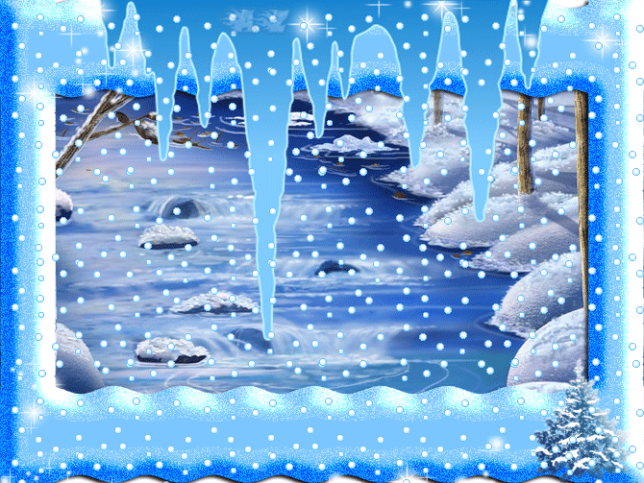
День рождения
Деда Мороза

Slide 2
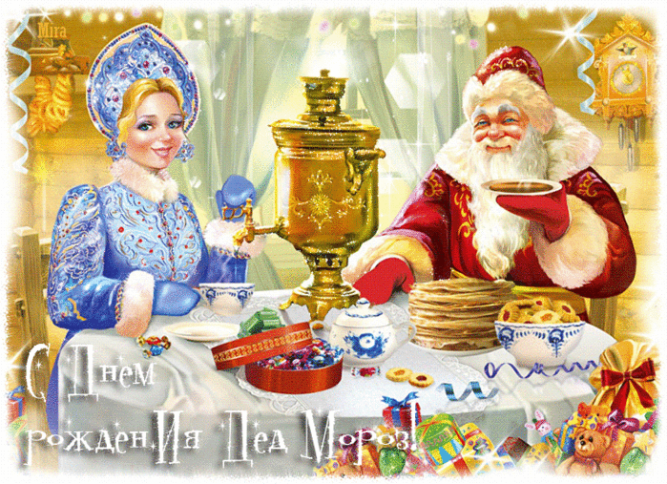
Этот день приходится на 18 ноября.

Slide 3
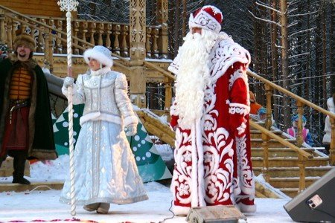
Каков возраст зимнего волшебника — доподлинно неизвестно, но точно, что более 2000 лет.

Slide 4
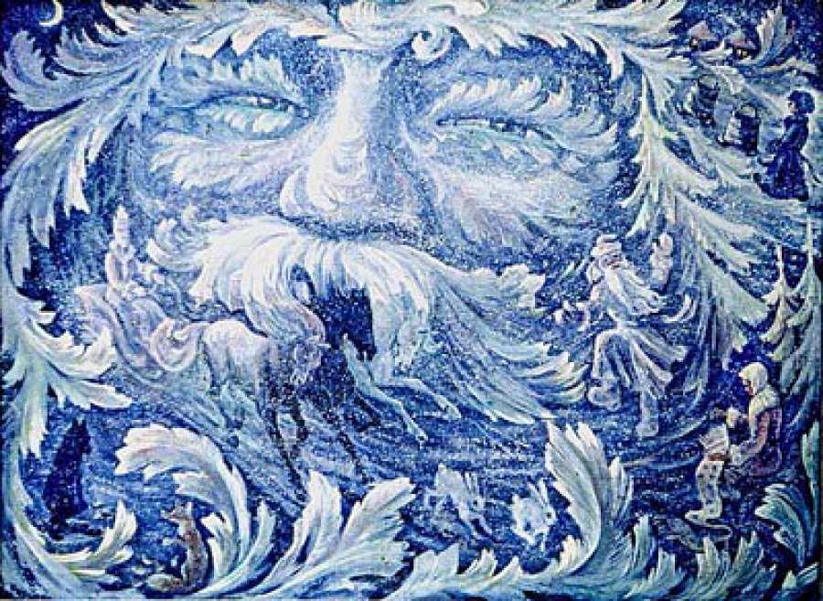
Рождение трех прадедов современного Деда Мороза пришлось на времена древних восточнославянских племен, поклоняющихся языческим божествам.

Slide 5
Дух холода Трескун.
Занимался он делами жуткими: насылал на землю стужу, губил посевы, морозил людей и животных. Люди пытались откупиться от злого духа заговорами да подарками, приносили ему кашу, кисель, уговаривали пощадить посевы и скот. Трескун оставался непреклонен.

Slide 6
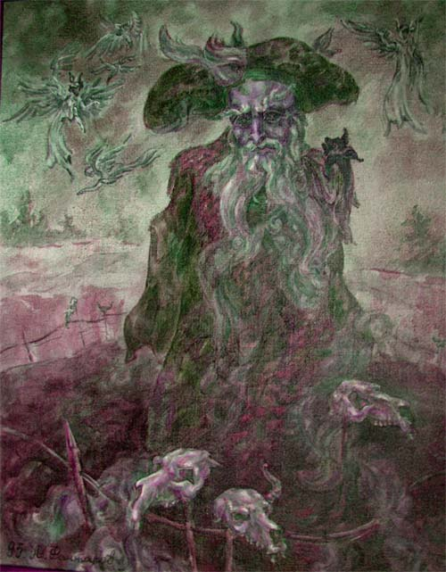
Дух холода Карачун.
Карачун обитал под землей. Он превращал в лёд воду в колодцах, родниках, замораживал реки. А людям вообще не советовали с ним встречаться, плачевны были последствия таких встреч. Да что долго рассказывать, его лицо говорит само за себя.

Slide 7
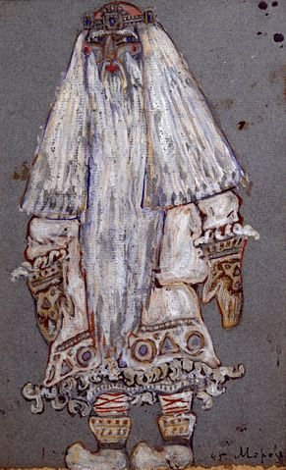
Дух холода Зимник.
Зимник же был сутулым старичком низенького роста, с длинной белой бородой. В руке держал он железную булаву. К чему та булава прикасалась, то в лед превращалось, гласили народные предания.

Slide 8
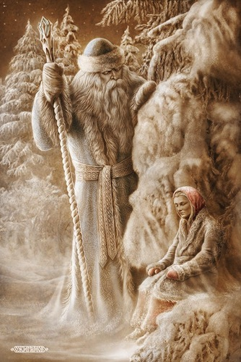
Мороз - воевода
Постепенно духи холода из древних поверий стали плавно перетекать в народное творчество: появился в сказаниях Мороз-воевода, дед нашего героя. Предания гласят, что был он чуть добрее своих лютых предков.

Slide 9
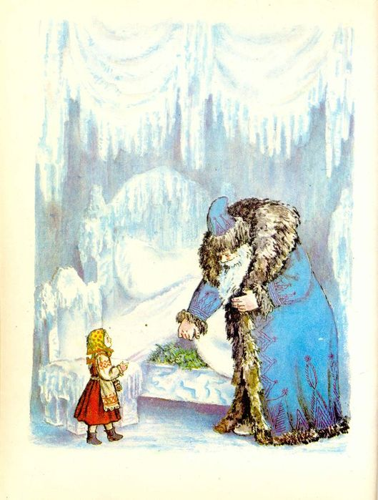
Мороз Иванович
Вскоре вышла в свет литературная обработка Одоевского, объединившая мифы и сказания. В ней перед нами впервые предстаёт уже несколько подобревший (в сравнении с предками) старик Мороз Иванович.

Slide 10
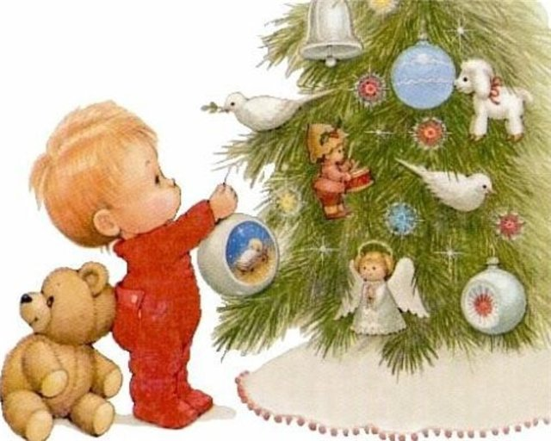
Прошло время, родился нынешний Дед Мороз.

Slide 11
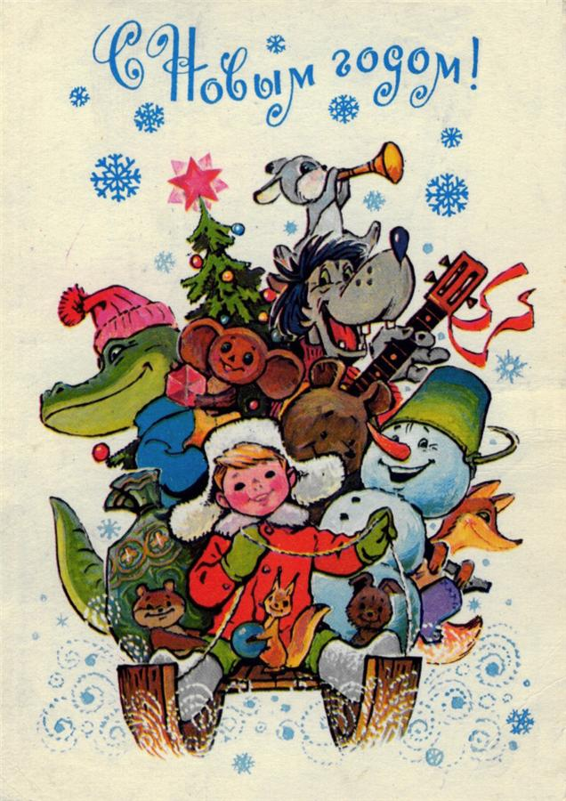
Маленький Дед Мороз очень подружился с лесными зверушками, снеговиками и юными снегурочками. Малышня дружно играла, танцевала, веселилась.

Slide 12
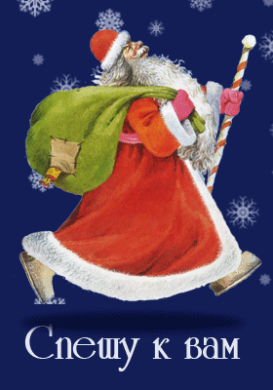
И когда настала пора сменить отца на тяжёлом морозном поприще, юный Дед Мороз решил: «Я сделаю все, чтобы доставлять детишкам радость. Я каждый год буду дарить им подарки, выполнять все их пожелания. Тогда малыши вырастут умными и добрыми». Купил наш Дед Мороз огромный мешок, в который стал складывать многочисленные подарки. А в новогоднюю ночь он тайком пробирался в дома, где жили маленькие ребятишки, и прятал подарки под ёлку.

Slide 13
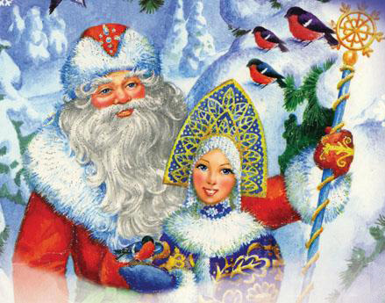
Дед Мороз со Снегурочкой приходят на все детские новогодние утренники. Дети с нетерпением ждут дорогого волшебника.

Slide 14
По мановению жезла Деда Мороза зажигаются огни на новогодней елке.

Slide 15
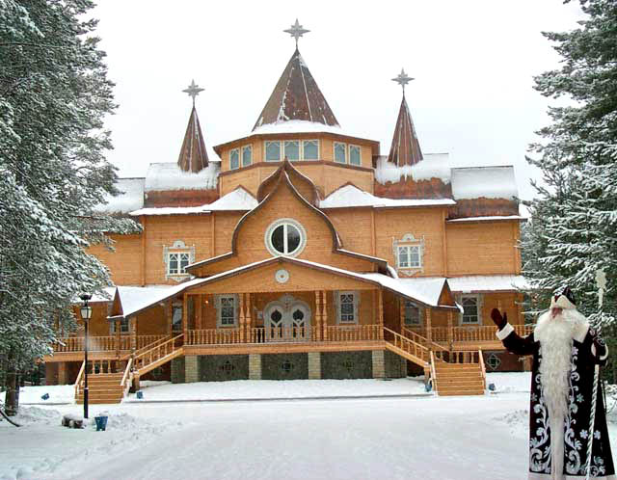
В декабре 1998 года из Лапландии Дед Мороз перебрался в Великий Устюг, ставший отныне его вотчиной.

Slide 16
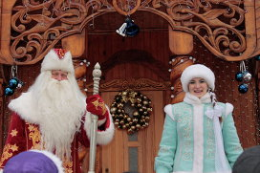
18 ноября Дед Мороз и Снегурочка встречают огромное количество гостей, которые съезжаются на празднество со всего света.

Slide 17
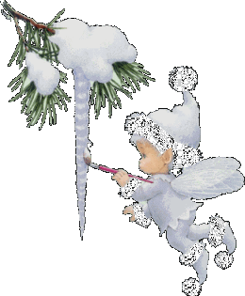
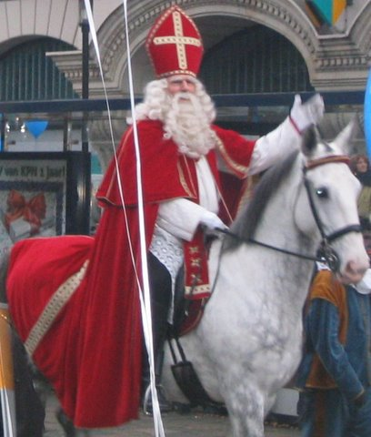
Из Украины приезжает Святой Николай.

Slide 18
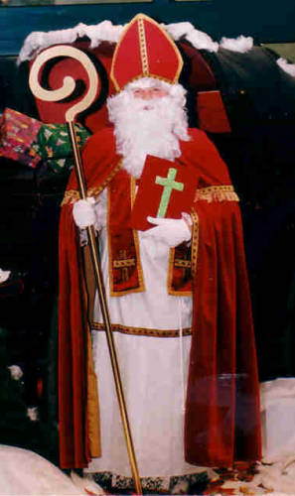
Из Германии – Вайнахтсман

Slide 19
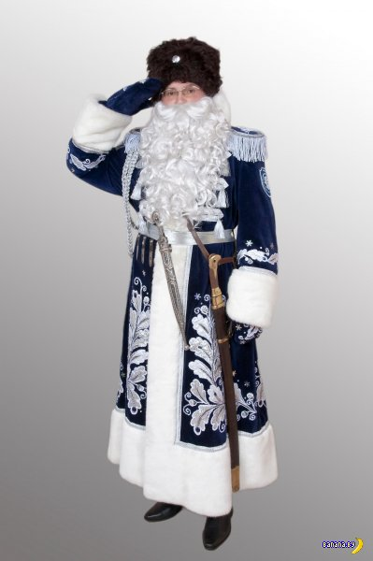
Из Гатчины – Всемирный казачий Дед Мороз

Slide 20
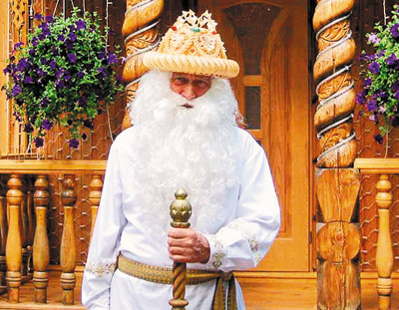
Из Минска прибывает Дед Мороз Белорусский.

Slide 21
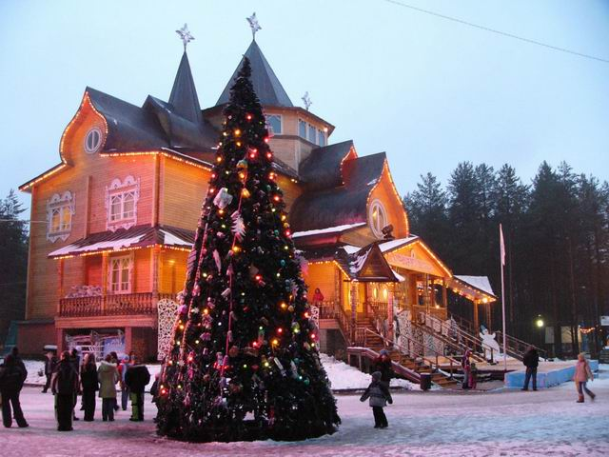
В День рождения Деда Мороза в Великом Устюге зажигаются огни на первой российской новогодней ёлке.

